Slide 1
Tính đơn điệu và cực trị của hàm số
Toán 12 - Giải tích

Slide 2
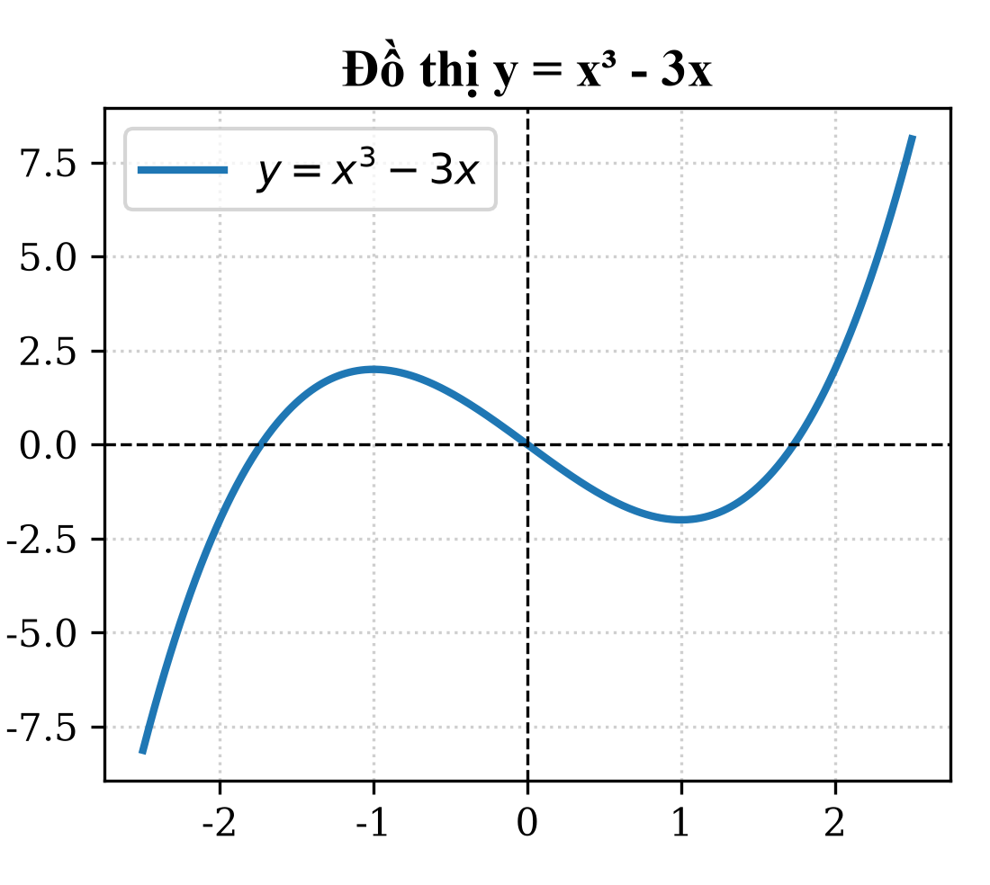
Khởi động: Quan sát đồ thị
• Xét chuyển động có quỹ đạo được mô tả bởi hàm số f(x) = x³ - 3x.
• Hãy quan sát đồ thị và cho biết hàm số đồng biến, nghịch biến trên những khoảng nào?
• Điểm nào là điểm cao nhất, thấp nhất trong lân cận của nó?

Slide 3
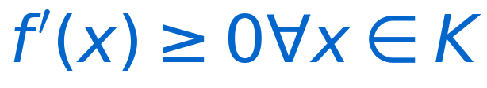
Tính đơn điệu của hàm số
Mối liên hệ giữa đạo hàm và tính đơn điệu
• Cho hàm số y = f(x) có đạo hàm trên khoảng K.
• Nếu f'(x) > 0 với mọi x thuộc K thì hàm số đồng biến trên K.
• Nếu f'(x) < 0 với mọi x thuộc K thì hàm số nghịch biến trên K.
• Nếu f'(x) = 0 tại hữu hạn điểm thì kết luận vẫn đúng.

Slide 4
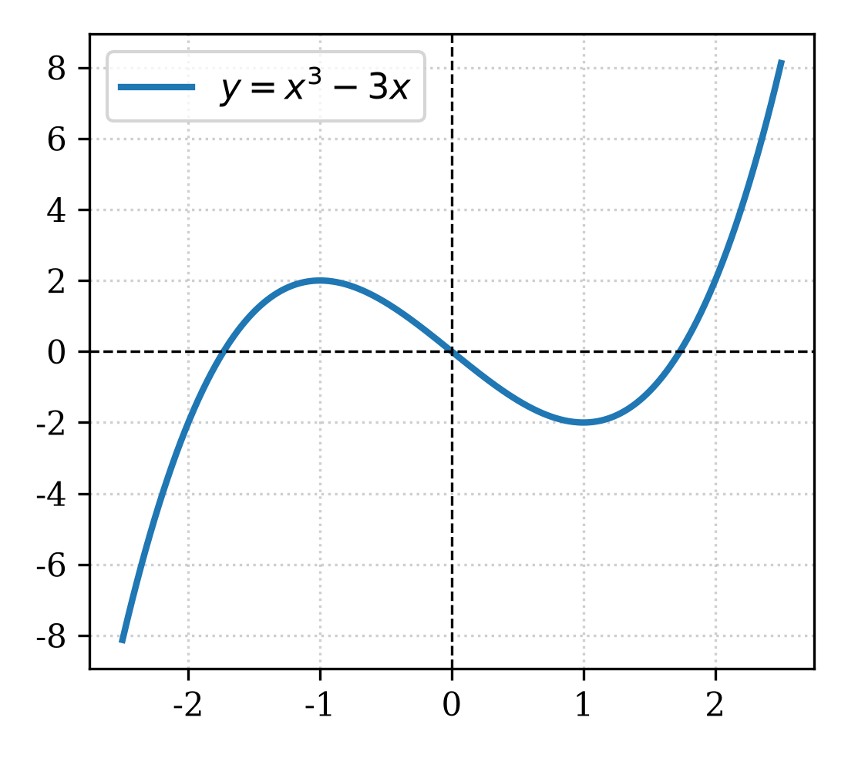
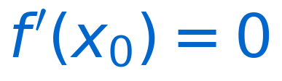
Cực trị của hàm số
Định nghĩa điểm cực đại và cực tiểu
• Điểm x₀ là điểm cực đại của hàm số nếu tồn tại lân cận chứa x₀ sao cho f(x) < f(x₀) với mọi x khác x₀.
• Điểm x₀ là điểm cực tiểu nếu f(x) > f(x₀) trong lân cận đó.
• Điều kiện cần: nếu hàm số đạt cực trị tại x₀ và có đạo hàm thì f'(x₀) = 0.
• Điều kiện đủ: f'(x) đổi dấu khi qua x₀.

Slide 5
Quy trình tìm đơn điệu và cực trị
Các bước thực hiện chuẩn hóa
• Bước 1: Tìm tập xác định của hàm số y = f(x).
• Bước 2: Tính đạo hàm f'(x), giải phương trình f'(x) = 0.
• Bước 3: Lập bảng biến thiên.
• Bước 4: Kết luận các khoảng đơn điệu và điểm cực trị.

Slide 6
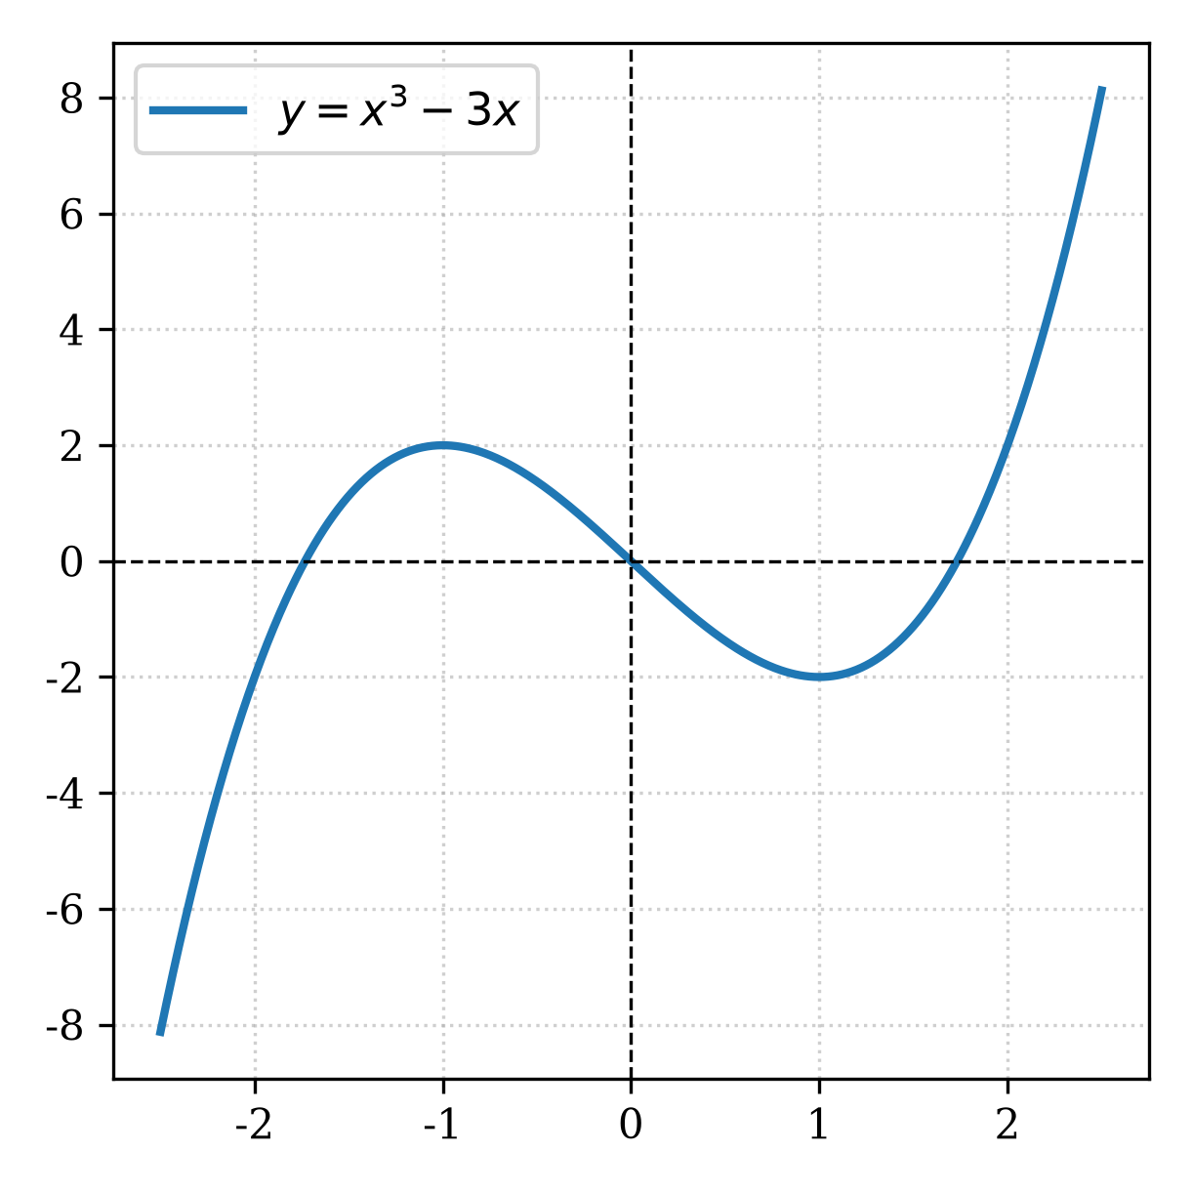
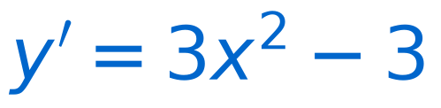
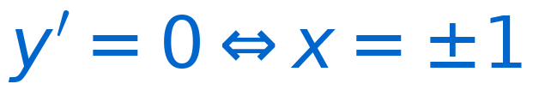
Ví dụ thực hành
Khảo sát hàm số y = x³ - 3x
• Tập xác định: D = ℝ.
• Đạo hàm: y' = 3x² - 3.
• Giải phương trình y' = 0 được x = ±1.
• Hàm số đồng biến trên (-∞; -1) và (1; +∞), nghịch biến trên (-1; 1).
• Đạt cực đại tại x = -1, y = 2; cực tiểu tại x = 1, y = -2.

Slide 7
Tổng kết bài học
Những kiến thức cốt lõi cần nhớ
• Tính đơn điệu quyết định bởi dấu của đạo hàm f'(x) trên khoảng K.
• Cực trị xảy ra tại điểm f'(x) đổi dấu.
• f'(x0) = 0 chỉ là điều kiện cần, chưa phải điều kiện đủ.
• Luôn lập bảng biến thiên để kết luận chính xác.
• Bài tập về nhà: làm bài 1, 2, 3 trang 12 SGK Giải tích 12.

